Slide 1
Изучение возможностей среды разработки PascalABC.NET для приложения для сенсорного экрана на примере игры в жанре платформер
Шатунов Макар ИС25

Slide 2
Введение
Ни для кого не секрет, что видеоигры прочно заняли свою позицию в современной индустрии развлечений. Первые примитивные компьютерные и видео игры были разработаны в 1950-х и 1960-х года. Одним из популярных направлений компьютерных и консольных игр в 1980-1990-х являлись платформеры.
Платформер — жанр компьютерных игр, характеризующийся медленным, но интересным и сложным(в основном) геймплеем, состоящий из передвижения игрока по уровню.

Slide 3
Цель и задачи
Цель: Познакомиться с основными этапами разработки программного продукта в процессе создания интерактивного приложения в среде PascalABC.NET. Применить изученные средства программирования.
Задачи: Самостоятельно спроектировать игру в жанре “Super Mario Brothers” или “Sonic the Hedgehog”.

Slide 4
Примеры платформеров

Slide 5
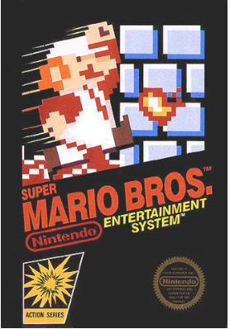
Super Mario Bros.
Игрок, управляя Марио или его братом Луиджи, исследует Грибное королевство и спасает принцессу Тоудстул от Короля Купы (позднее получившего имя Боузер). Для этого ему необходимо проходить уровни с видом сбоку, избегая препятствий и врагов с помощью таких бонусов, как супергриб, огненный цветок и суперзвезда.

Slide 6

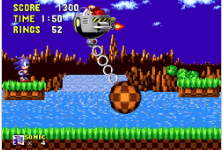
Sonic the Hedgehog
В большинстве частей франшизы персонажу требуется пройти несколько уровней, по пути уничтожая врагов и собирая золотые кольца. Сюжет, как правило, повествует о приключениях Соника, который, вместе со своей командой друзей, спасает планету от захвата и порабощения доктором Эггманом. За редким исключением, история всех частей абсолютно линейна: действия игрока никак не могут повлиять на его развитие.

Slide 7
Анализ других игр
Анализ других игр в стиле аркада позволяет выделить следующие основные признаки платформеров:
Игра на одном экране
Игра конечна
Игровой счёт
Есть простой сюжет

Slide 8
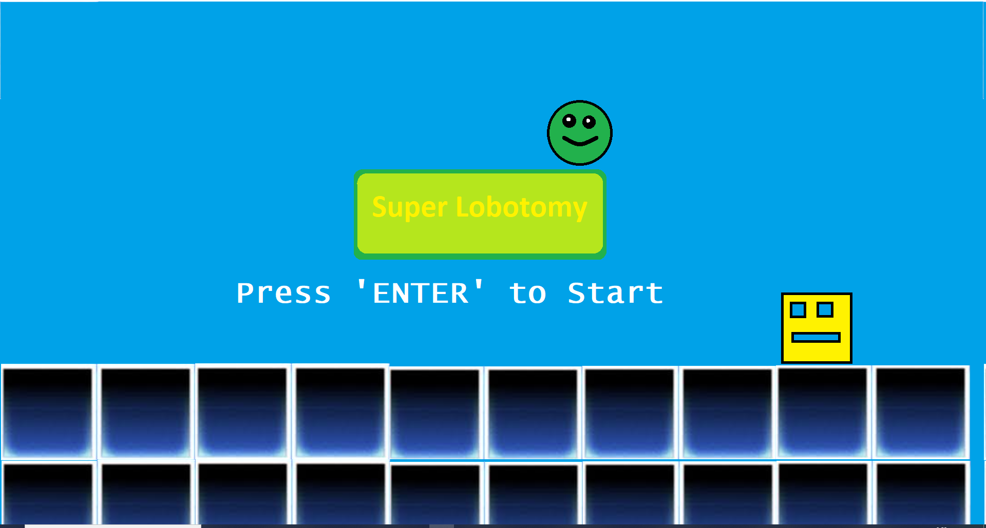
Структура игры: начальный экран
На начальном экране игрок видит кол-во своих жизней, очков, монет, название уровня

Slide 9
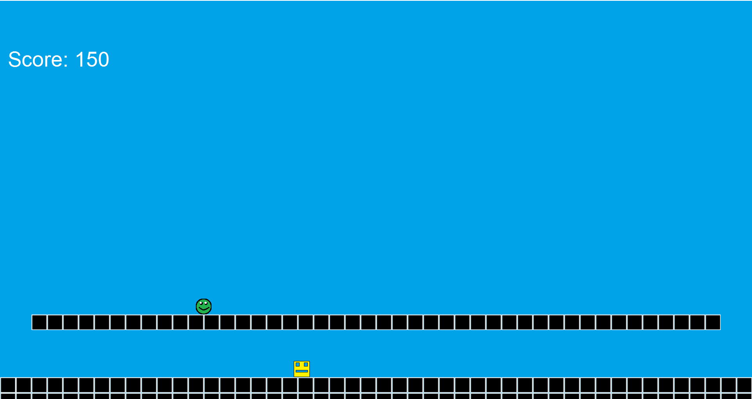
Структура проекта: игровое окно
В этом окне происходит сама игра. Также справа пользователь может видеть свой счёт, название уровня и лучший результат.

Slide 10
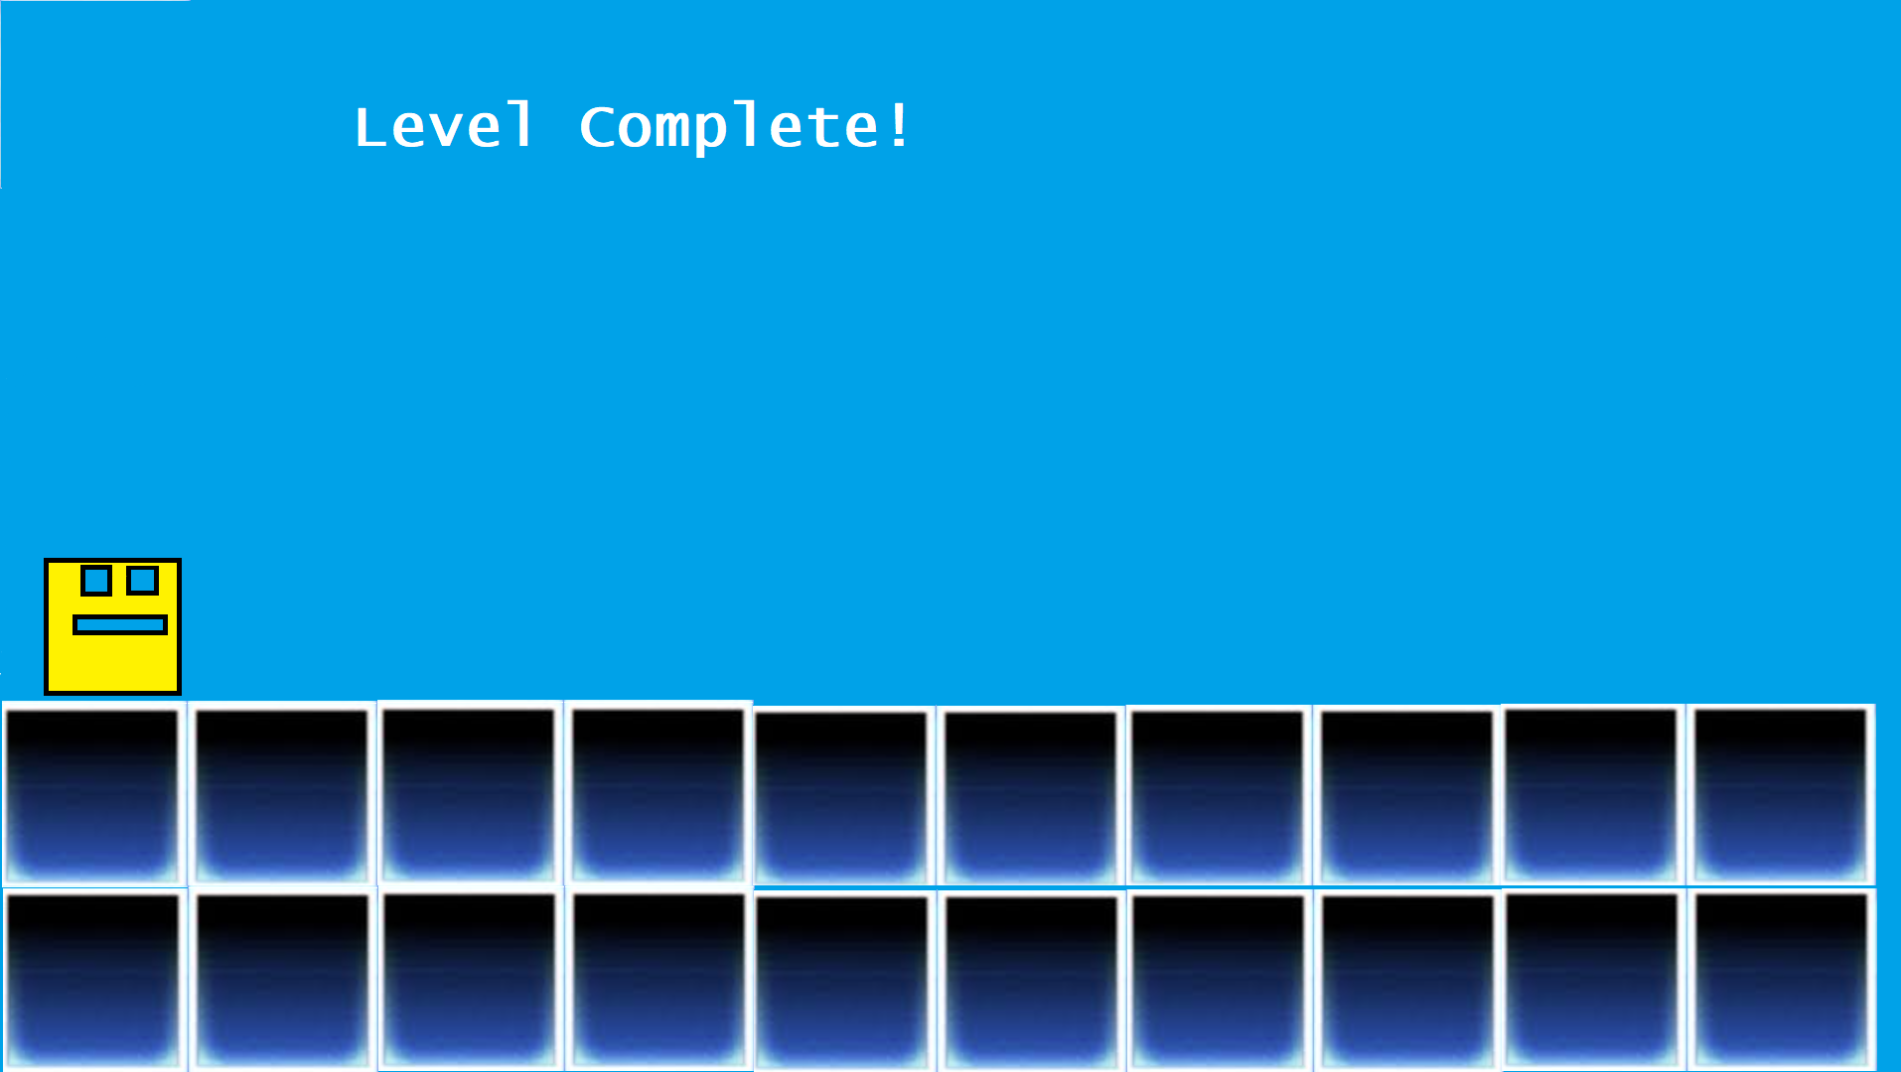
Структура проекта: финальное окно
В финальном окне пользователь видит свой финальный счёт и лучший результат(если финальный счёт больше лучшего результата то вместо лучшего результата выводится надпись “New best!”).

Slide 11
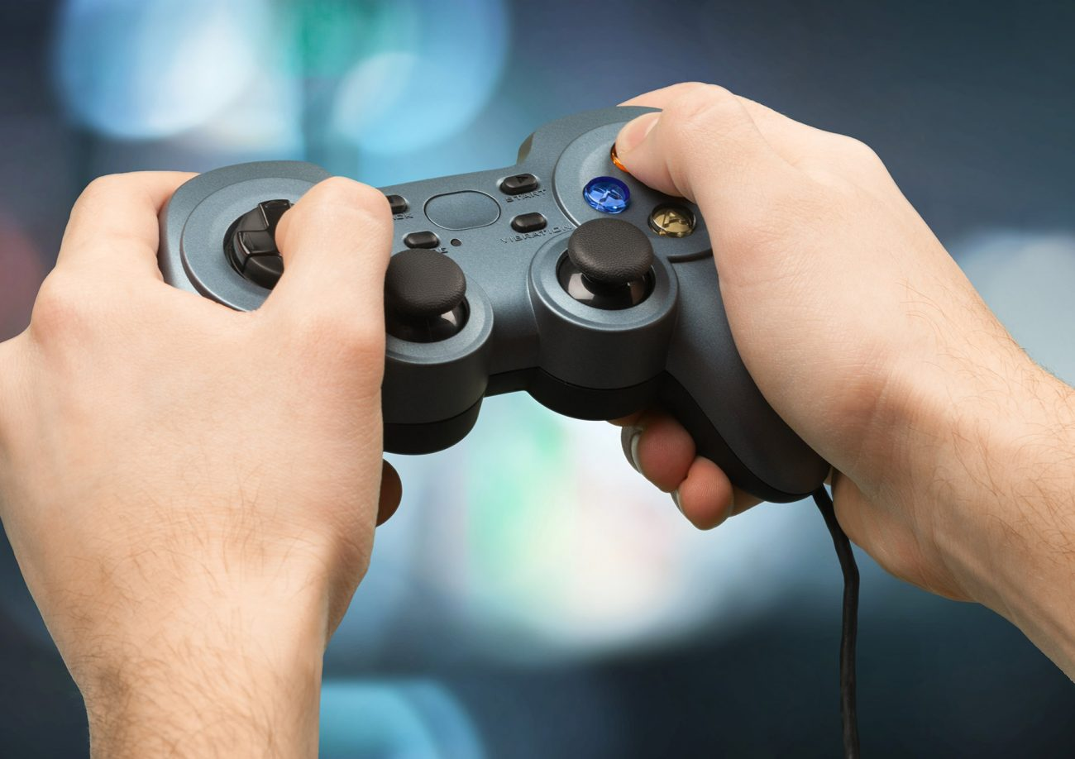
Управление в игре
Управление осуществляется клавишей Space

Slide 12

Правила взаимодействия объектов игры и подсчёта очков
В игре присутствует 1 враг. Задача игрока как можно дольше уворачиваться от врагов и прыгать на них.
Очки прибавляются за победу над врагами.

Slide 13
Примеры игровых сцен

Slide 14
Изучение возможностей среды разработки PascalABC.NET для приложения для сенсорного экрана на примере игры в жанре платформер
Шатунов Макар ИС25

